Slide 1
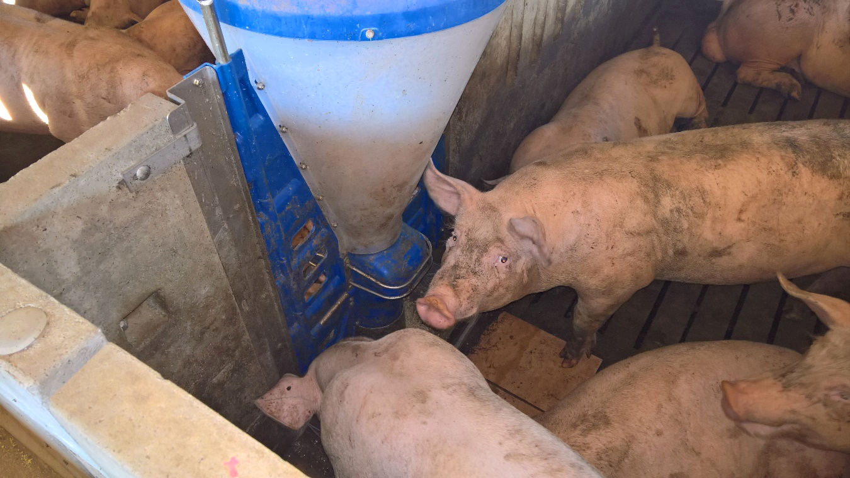
MONITORIZACIÓN DEL COMPORTAMIENTO PORCINO MEDIANTE TECNOLOGÍA RFID
PARA LA PREVENCIÓN DE PÉRDIDAS
.
Autor : Rubén Molina Casasnovas.
Grado en Tecnologías de la Telecomunicación
Sistemas de Comunicación

Slide 2
ÍNDICE
INTRODUCCIÓN
Contexto y justificación
OBJETIVO DEL TRABAJO
Enfoque y método seguido
ARQUITECTURA DEL SISTEMA
Esquema del montaje físico
Esquema de monitorización interacción animal-tolva
Esquema de monitorización más “Ground Truth”
DIAGRAMA DE FLUJO DEL SISTEMA DE MONITORIZACIÓN
SISTEMA DE VERIFICACIÓN “GROUND TRUTH”
METODOLOGÍA PARA LA COMPROBACIÓN PRÁCTICA DEL SISTEMA

Slide 3
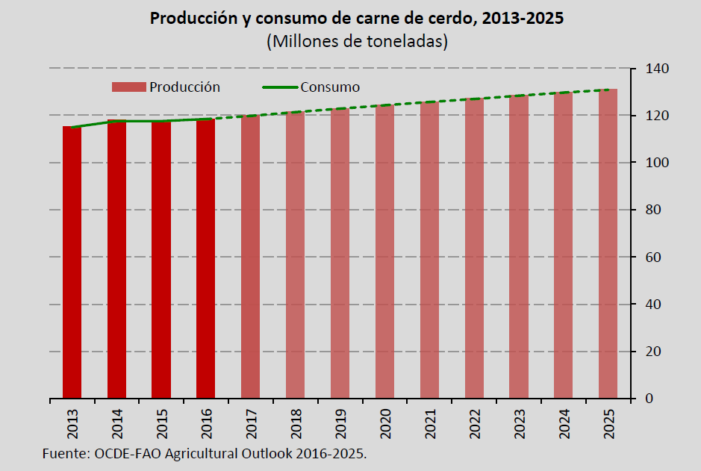
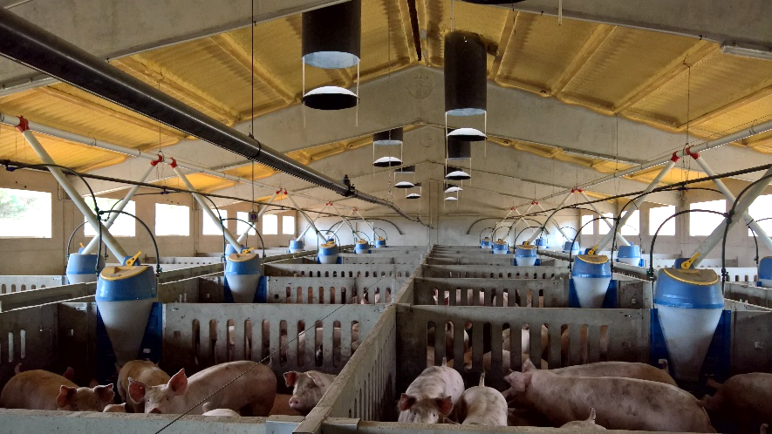
CONTEXTO
La carne de cerdo, es la una de las más consumidas mundialmente y el consumo se incrementa año tras año.
Para satisfacer la gran demanda, el sector porcino utiliza sistemas industriales especializados (granjas), que permiten el engorde masivo y automatizado.

Slide 4
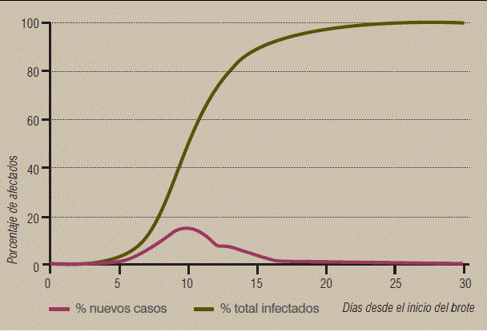
CONTEXTO
Características del sistema industrial porcino. | Ventajas | Desventajas
Confinamiento masivo de los animales. | Permite engordar a los animales en granjas automatizadas. | Favorece la rápida propagación de la enfermedad y esto deriva en pérdidas.
Gran demanda. | Mucha producción y gran cantidad de negocios dedicados. | La pérdida de animales reduce la gran producción. Ésta, no satisface la gran demanda y finalmente, se traduce en grandes pérdidas económicas para muchos negocios.
Animal de rápido crecimiento. | Ciclos de producción cortos. En meses, el cerdo ya se puede comercializar. | Rechaza la viabilidad de implementar muchos sistemas diseñados para la detección precoz de enfermedades, ya que, estos sistemas, requieren una elevada inversión en los dispositivos utilizados cada poco tiempo debido a la brevedad de los ciclos de producción.
Tabla de ventajas y desventajas del sector industrial porcino, debido a tres de las características principales.
El confinamiento masivo favorece la propagación de la enfermedad drásticamente.
El gráfico, muestra como el número de animales infectados crece exponencialmente con el tiempo.

Slide 5
JUSTIFICACIÓN
Si queremos un sistema de monitorización muy preciso y fiable:
→ El coste de los dispositivos puede privar su propia implementación.
COSTE
VIABILIDAD
Por lo tanto, la justificación de este proyecto es lidiar con dicha controversia:
→ Lograr un sistema, cuyo coste permita poder implementarlo a nivel industrial y que sea capaz de avisar, si hay alguna anomalía, antes de que la perciba el granjero visualmente.

Slide 6
OBJETIVO DEL TRABAJO
Los objetivos PRINCIPALES del Trabajo son:
Detectar una anomalía en el comportamiento porcino, antes de que la persona la perciba visualmente.
Que el coste permita poderlo implementar industrialmente.
Una vez se consigan los objetivos principales, se abordarán los objetivos SECUNDARIOS siguientes:
Cuando un cerdo lleve un número de horas sin pasar por la tolva, mandar un aviso al móvil.
Informar de las de las horas que llevan los cerdos sin ir a la tolva.

Slide 7
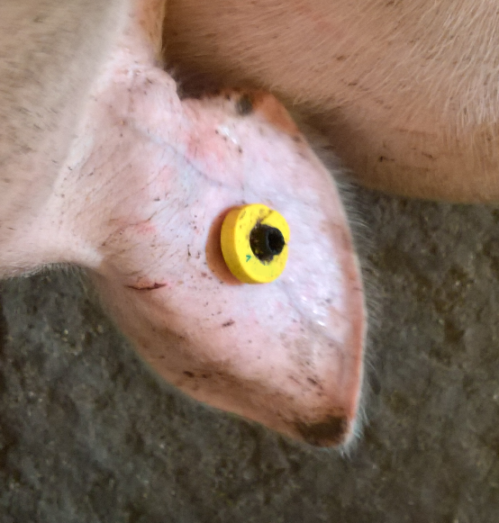
ENFOQUE Y MÉTODO SEGUIDO
ENFOQUE
Identificar a los animales que se aproximen a la tolva mediante la tecnología RFID.
Las etiquetas de identificación serán crotales y se implantarán en la oreja de los cerdos.
MÉTODO
Cada hora, el sistema de procesado solicitará al lector una descarga de las lecturas.
Comprobar la eficacia del sistema, analizando la fiabilidad de las lecturas mediante el método “Ground Truth”.
Por último, el software analizará la información y extraerá los datos estadísticos que nos interesen además de gestionar los avisos.

Slide 8
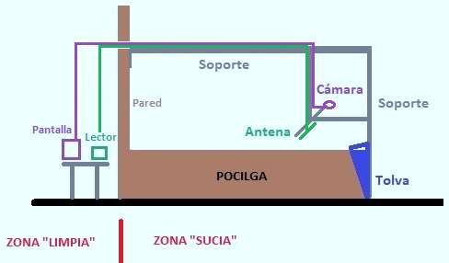
ARQUITECTURA DEL SISTEMA
Montaje físico
PREMISAS PARA EL MONTAJE FÍSICO
Que no interfiera en el hábitat de los animales.
Que los cerdos no alcancen, ni a la antena ni a la cámara, para que no puedan destrozarlas.
Que permita establecer una “zona limpia” donde montaremos el sistema de monitorización y una “zona sucia” donde están las pocilgas.

Slide 9
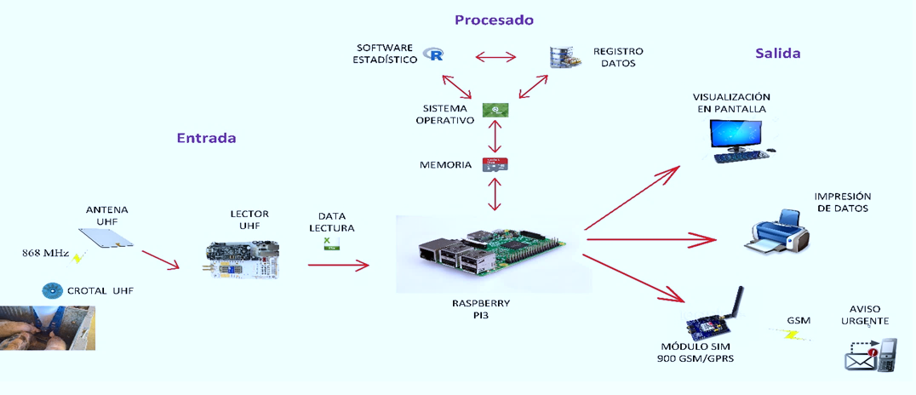
ARQUITECTURA DEL SISTEMA
Esquema de monitorización
BLOQUES DEL SISTEMA
DE MONITORIZACIÓN
ENTRADA
PROCESADO
SALIDA

Slide 10
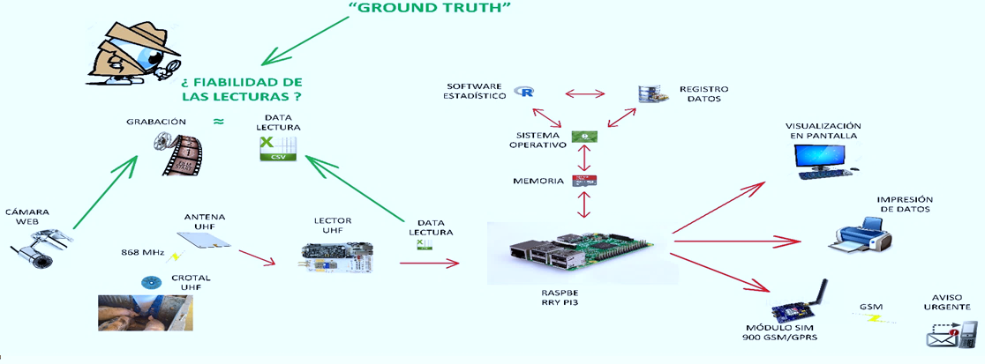
ARQUITECTURA DEL SISTEMA
Esquema de monitorización más “Ground Truth”
El sistema “Ground Truth”, se implementará para analizar la fiabilidad de las lecturas del sistema de entrada.

Slide 11
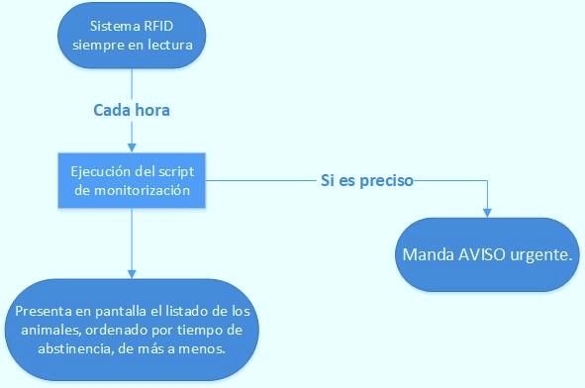
DIAGRAMA DE FLUJO DEL SISTEMA DE MONITORIZACIÓN
A continuación, el diagrama de flujo con la secuencia de procesos que realizará el sistema monitorización.

Slide 12
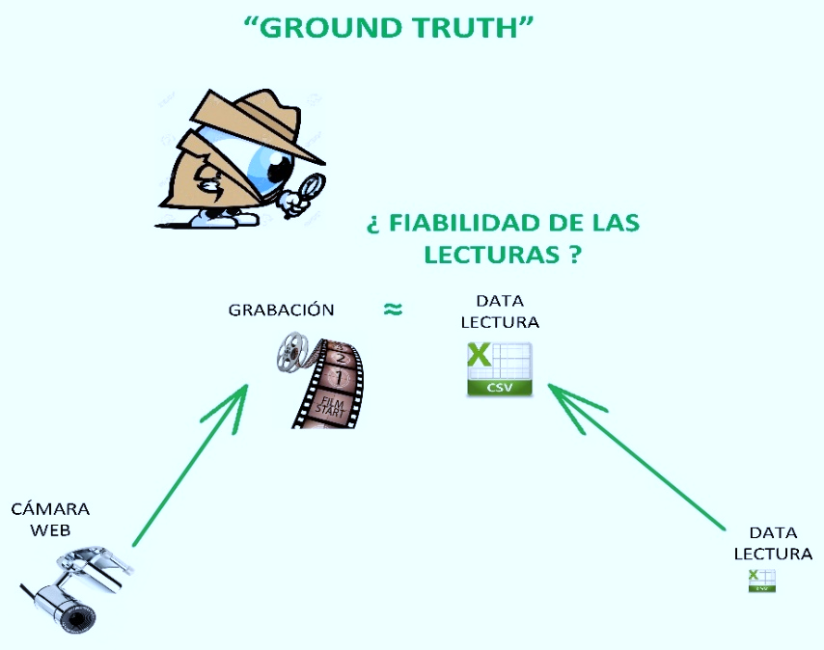
SISTEMA DE VERIFICACIÓN “GROUND TRUTH”
El sistema de verificación “Ground truth”, consiste en:
Grabar un número de horas determinado y simultáneamente estar leyendo el sistema RFID.
Por un lado, se obtiene la grabación, y por el otro, el archivo data.csv con las lecturas del sistema RFID.
De esta forma, contrastando los dos registros, se podrá estudiar la fiabilidad del sistema RFID.

Slide 13
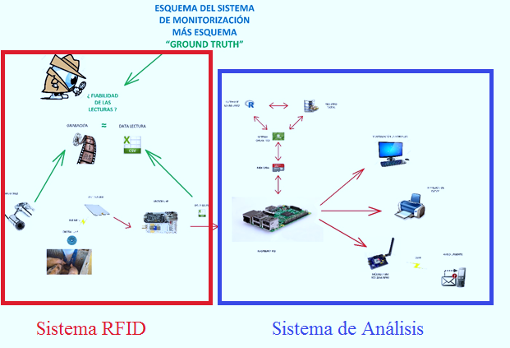
METODOLOGÍA PARA LA COMPROBACIÓN PRÁCTICA DEL SISTEMA
Para poder evaluar la respuesta del sistema completo, se ha dividido en dos subsistemas:
Sistema RFID, en el cual se analizará la respuesta de la lecturas.
Sistema de Análisis, en el que se analizarán los datos obtenidos por el sistema RFID y se mostrarán los resultados en la salida.
La idea de separar el sistema en dos subsistemas, permitirá evaluarlo por partes, y así, identificar mejor los problemas de implementación que puedan surgir.

Slide 14
VIDEOS
Video 1 Primera parte. Primera prueba con el sistema “Ground Truth”.
En esta primera parte del primer video, se puede ver la zona limpia con el sistema “Ground Truth” y el contador del lector. Al final, se puede ver cómo se accede a la zona sucia donde está la pocilga.
Video 1 Segunda parte. Primera prueba zona sucia (pocilga).
En esta segunda parte del primer video, se puede ver la zona sucia donde está la pocilga. También, se ven los cerdos numerados para la primera prueba, la antena y la cámara instaladas en el soporte.
Video 2. Lectura de 10 tags a más de 3 metros.
En este video, se puede ver la prueba de lectura de los 10 crotales realizada en la zona limpia. A una distancia superior a 3 metros, lee las 10 tags sin problema.
Video 3. Tag sobre tejido vivo, es leída a menos de medio metro.
En este video, se puede ver la prueba de lectura del crotal número 3 sobre la palma de la mano (tejido vivo) en la zona limpia. Se puede ver como la tag es leída cuando se aproxima a una distancia inferior a medio metro.
Video 4. El sistema Ground Truth confirma que no detecta el crotal en la oreja.
En este video, se puede ver la prueba de lectura del crotal 1 implantado en la oreja del cerdo (tejido vivo). Mediante el sistema “Ground Truth”, se puede ver como la tag no puede ser leída. El cerdo está en la tolva y el contador no se incrementa.
Para ver los videos, hay que acceder a la carpeta que se encuentra en el siguiente link:
Link → Videos TFG. Monitorización del comportamiento porcino mediante tecnología RFID para la prevención de pérdidas. Rubén Molina Casasnovas.

Slide 15
BIBLIOGRAFÍA
Dirección de Investigación y Evaluación Económica y Sectorial.
Panorama Agroalimentario. Carne de cerdo 2017.
http://www.ugrpg.org.mx/pdfs/Panorama%20Agroalimentario%20Carne%20de%20cerdo%202017.pdf
A. Ramírez “Diagnóstico porcino: recogida de datos”
Medicina basada en pruebas (II), Albéitar Portal Veterinaria, 2011
http://m.albeitar.portalveterinaria.com/noticia/8874/articulos-porcino-archivo/diagnostico-en-porcino:-recogida-de-datos.html
B. García, O. Morales “Telemática en la Industria Porcina”
Instituto de Investigaciones Porcinas. Revista Telem@tica. Vol. 10. No. 3, septiembre-diciembre, 2011
http://revistatelematica.cujae.edu.cu/index.php/tele/article/view/25/17
Vicerrectorado de Transferencia del Conocimiento y Emprendimiento “Diseñan un sistema para monitorizar en tiempo real la salud animal” Universidad Complutense de Madrid.
http://www.ucm.es/data/cont/docs/3-2017-05-22-2017_05_not5.pdf
T. Brown-Brandl, R. Eigenberg “Measuring the Feeding Behaviour of Livestock”
Agricultural Research magazine July, 2013
https://agresearchmag.ars.usda.gov/2013/jul/livestock
Raspberry Pi Foundation
UK registered charity 1129409
https://www.raspberrypi.org/products/raspberry-pi-3-model-b/
Último acceso 21/01/2018

